Slide 1
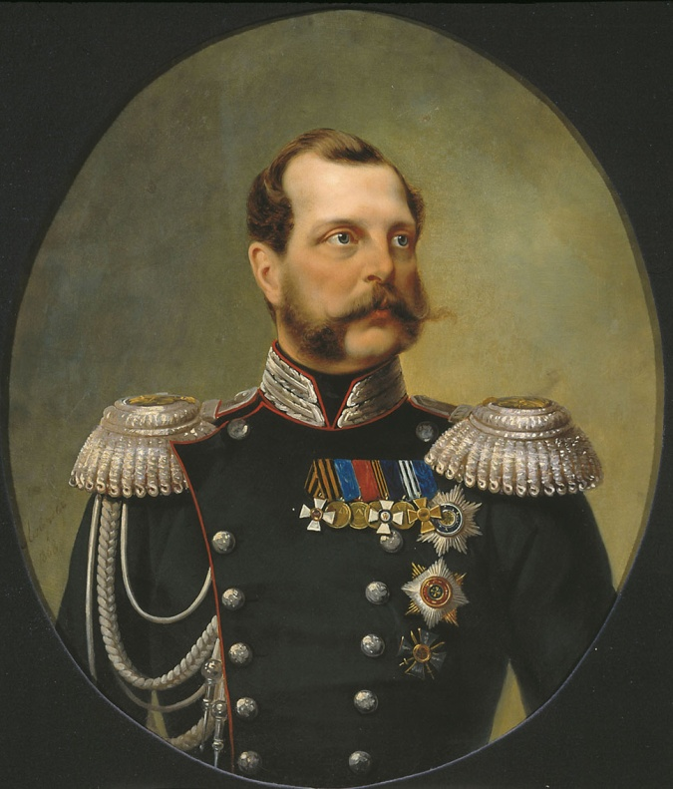
Военная реформа Александра II

Slide 2
Военные реформы Александра 2 во многом были обусловлены неудачами в Крымской войне.
Стали очевидными многие слабости как во внутренней
организации войска, так и несовершенство всей системы Военного и Морского
министерства. Подготовка офицерского состава была крайне слабой.
Образованных офицеров в армии было мало. Обучение солдат в большинстве случаев лежало на фельдфебелях и унтер – офицерах, использовавших жестокие наказания и
истязания. Суровая военная дисциплина грозила солдату ежедневно розгами, плетьми и т. п.

Slide 3
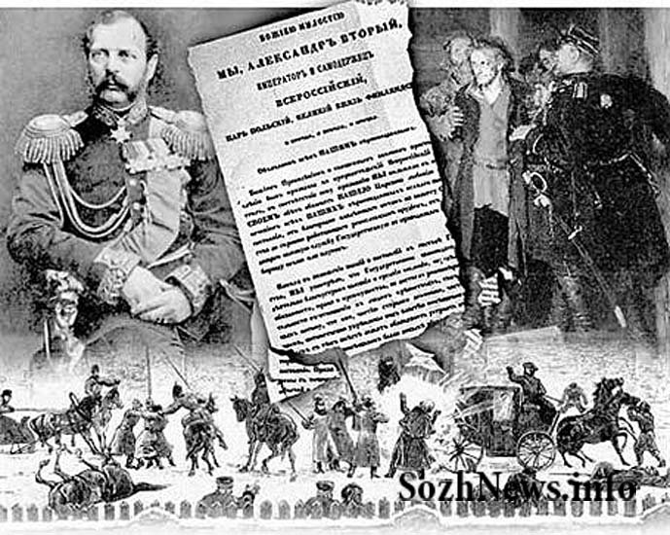
На службу рекрутов набирали по 6 человек с тысячи. При этом можно было ставить за себя охотника – человека, нанятого для того за деньги. Помещики имели право отдавать
на военную службу своих крепостных в наказание за преступления и проступки.
Снаряжение русских солдат было тяжелым и неудобным. Вооружение - отвратительным. Гладкоствольные оружия подходили только для рукопашных схваток, а
в стрельбе бессильны против нарезного оружия, что и было одной из главных
причин многих неудач в сражениях с противником.

Slide 4
Военная реформа в царствование Александра II назревала.
Уже в июне 1855 г. на имя Александра II поступили две записки от
одного из лучших боевых генералов времени Николая 1 графа Ф.В. Ридигера, в которых он подверг критике существенную военную систему и предложил мероприятия ее реформирования.
Обе записки были одобрены императором и 20 июля 1855 г. создается
специальная «Комиссия для улучшения по военной части» под руководством
Ридигера, а после его кончины – генерала Н.Ф. Плаутина.

Slide 5
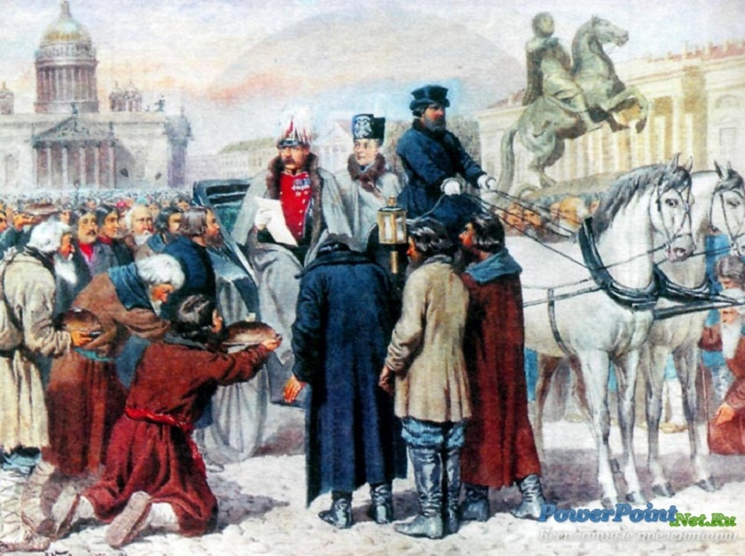
Высочайшим указом 25 декабря 1856 г. все солдатские дети были исключены из военного ведомства и обращены в свободные податные сословия. Этой мерой, как уже отмечалось, Александр II возвратил в семейства около 400 тысяч солдатских детей, получивших при этом гражданские права свободных людей.
В 1857 г. окончательно были отменены военные поселения. В 1859 г. обязательный срок службы в сухопутных войсках был сокращен до 15, а во флоте до 14 лет.

Slide 6
Важные реформы начались в армии после назначения военным министром 9
ноября 1861 г. генерал-адъютанта Дмитрия Алексеевича Милютина, видного
общественного и государственного деятеля, высокообразованного человека.
«С назначением меня военным министром, - писал Милютин, - я счел
своей обязанностью немедленно же заняться составлением общей программы
предстоящей мне деятельности… Составление такой программы потребовало
всестороннего пересмотра и обсуждения всех частей нашего военного
устройства».

Slide 7
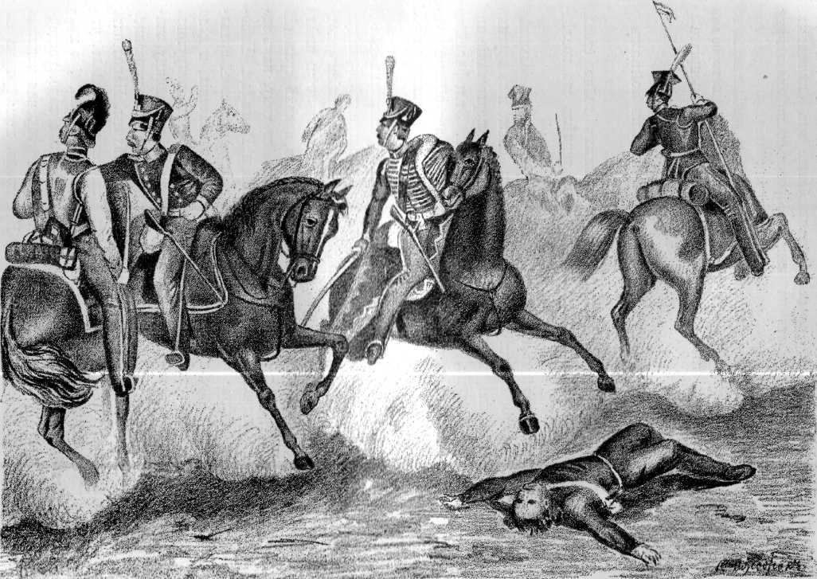
В
результате общая программа военных реформ была готова менее чем в
два месяца и 15 января 1862 г. представлена Александру II в виде
всеподданнейшего доклада, состоявшего из 10 разделов по основным
направлениям военного дела. Этот доклад, утвержденный императором в конце
января стал программой практических действий Милютина.

Slide 8
Главным принципом новой организации вооруженных сил Милютин считал:
«развивать в наибольшей соразмерности боевые силы в военное время при
наибольшем числе наличных войск в мирное время».
Одной из первых реформ явились реорганизация центрального военного управления и создания местных органов управления в виде военных округов.
Д.А. Милютин стремился к тому, «чтобы привести все здания в стройный вид и упростить весь сложный механизм его, а для этого признано было полезным слить вместе все части, однородные по кругу действий, и уничтожить лишние наросты, которые в течении времени образовались более или менее случайно, без всякого плана».

Slide 9
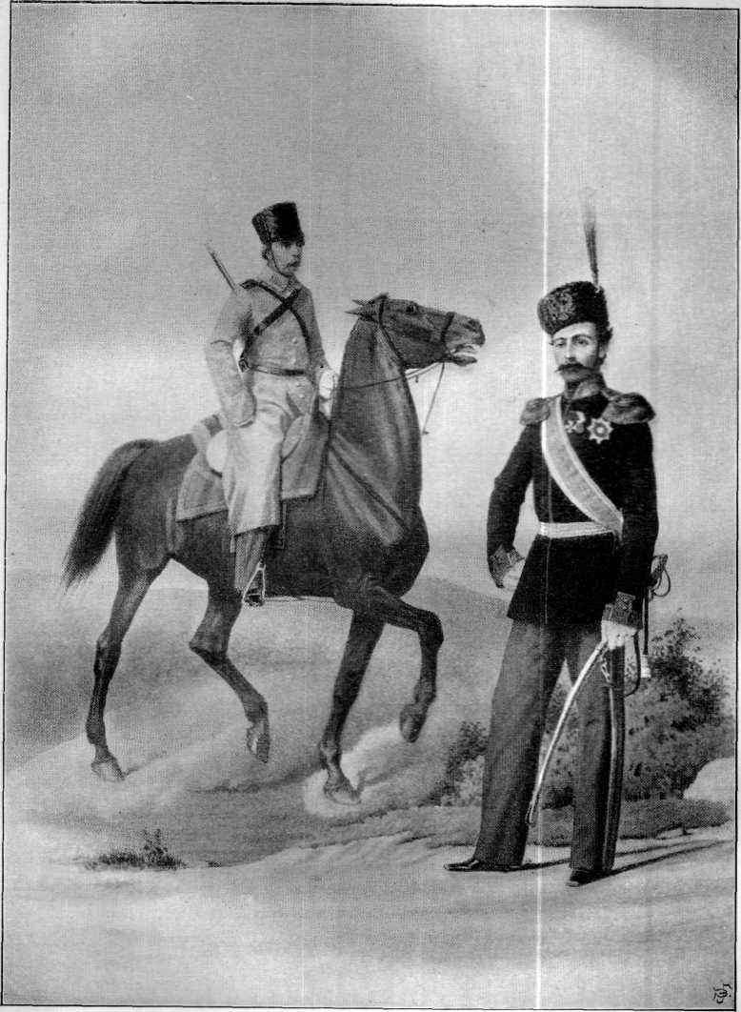
В 1863 г. состоялась реорганизация департамента Генерального штаба,
который стал называться Главным управлением Генерального штаба. Однако эта
реформа оказалась недостаточной, и приказом по военному ведомству 31
декабря 1865 г.
1 января 1869 г. АлександрII утвердил новое «Положение о Военном министерстве», в котором верховное начальство над всеми сухопутными силами империи сосредоточивалось в особе императора.
Военные реформы Александра 2, начатые в 60-х гг., коснулись и Генерального штаба.
Основная цель преобразования его состояло в том, чтобы Генеральный штаб охватил все отрасли штабной службы. В 1864 г. был упразднен гвардейский генеральный штаб.

Slide 10
По положению устанавливалось правило: прежде чем получить назначенное командиром полка, необходимо не менее года командовать отдельными частями. Это приближало к войскам и давало более широкую возможность продвижения по службе.
После некоторого колебания Александр 2 утвердил представление военного министра о том, чтобы все офицеры Генерального штаба, при каких бы войсках они не стояли, имели одинаковую гвардию чинов и носили одинаковый мундир.
Такие меры подняли значение офицера Генерального штаба, увеличилось
количество желающих служить в нем, а русская армия, в свою очередь, получила образованных офицеров в области военного дела.

Slide 11
Одновременно с преобразованием в центральном военном управлении
проходила и реорганизация местного военного управления.
В период 1862 – 1867 г.г. была осуществлена военно-окружная реформа. Целью ее было устранить главный недостаток существовавшей в то время системы военного управления – полной централизации, сковывающей инициативу и самостоятельность руководства на местах. Приказом военного министра Милютина от 6 июли 1862г. были созданы Варшавский, Виленский, Киевский военные округа.

Slide 12
Практически результаты создания этих первых военных округов полностью доказали целесообразность применения в России территориальной системы военного управления. 6 августа 1864 г. Александр II утвердил «Положение о военно-окружных управлениях».
Каждый военный округ являлся одновременно органом строевого управления и органом военно-административного устройства, сосредотачивая в своих руках все функции военного управления.

Slide 13
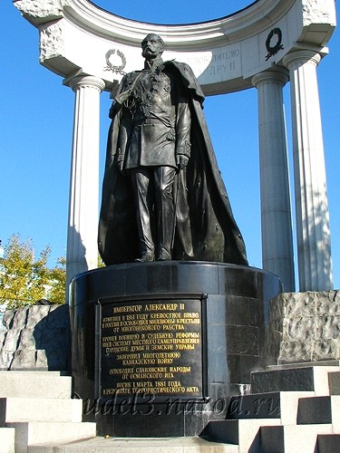
Учреждение военных округов устранило разные неудобства, тянувшиеся
многие годы. При существовавших ранее порядках по каждому отделу военного
хозяйства – инженерному, артиллерийскому, комиссариатскому, провиантскому,
и т.д. – имелись специальные округа, обладавшие на местах небольшой властью и утверждавшие всякие мелочи в столице. Полномочия командующего округом позволили устранить существовавшую ранее волокиту, несогласованность и споры между строевыми начальниками и хозяйственными инстанциями.

Slide 14
Вместе с задачами децентрализации военного управления и создания условий для оперативного развертывания частей во время войны на командующих округов возлагалось содействие гражданским властям «для сохранения порядка».
В случае войны штаб округа становился штабом действующей армии.
В результате проведенных реформ в 1862-1869 гг. система управления значительно приблизилась к войскам. В ведении Воинского министерства остались лишь те вопросы управления, которые имели значение для всей русской армии. Аппарат Военного министерства сократился почти на тысячу человек, а канцелярская переписка уменьшилась на 45%.

Slide 15
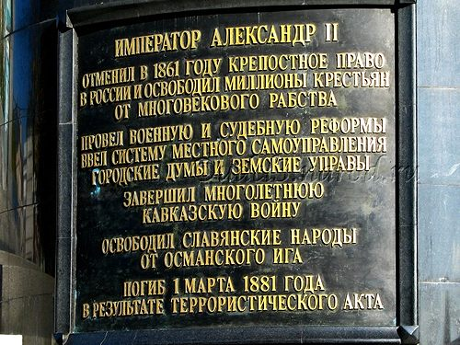
Сроки мобилизации армии были сокращены с 6 месяцев в 1850г. до 9 – 26 дней в 1877г. Вопросы, связанные с обороной страны, решились временно создаваемыми комитетами, которые согласовывали их между Военными и морскими министерствами. В 1868 г. было введено новое «Положение о полевом управлении войск в военное время», позволившее устранить многие недостатки прежней организации. Оно уточняло функции главнокомандующего, освобождало его от руководства второстепенными административными вопросами и более четко определяло обязанности начальников отдельных управлений. Вместе с тем слабо разработан был вопрос об устройстве тыла армии, что проявилось вскоре в ходе русско-турецкой войны 1877 – 1878гг.

Slide 16
Работу выполнила Парченкова Анна 9«А»

